Slide 1

«Атмосфера жизни семьи, как фактор физического и психического здоровья ребенка»

Slide 2

Здоровье – это совокупность полного физического, психического и социального благополучия, которые являются основой его долголетия, осуществления творческих планов, создания крепкой дружной семьи, рождения и воспитания детей, овладения достижениями культуры. ...
Здоровье - это счастье!
Когда человек здоров, все получается.

Slide 3

Одним из важнейших факторов укрепления физического и психического здоровья школьника является
СЕМЬЯ.

Slide 4
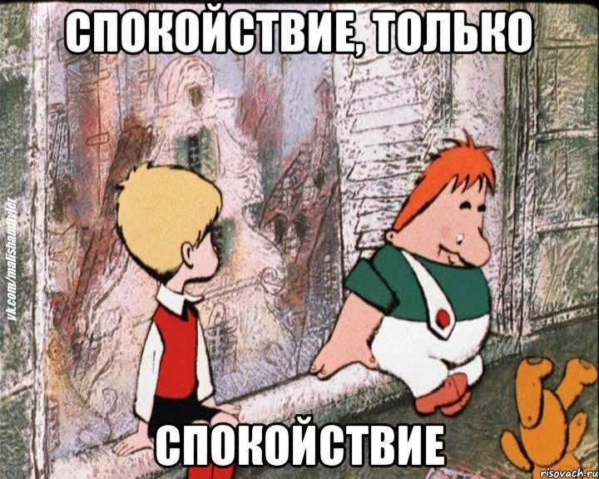
Что можно порекомендовать с целью сохранения психического, а значит и физического здоровья школьников?
Сохраняйте спокойствие и достоинство. Найдите в себе силы для решения ситуации, не нужно впадать в панику. Криком, битьем, угрозами вы ничего не добьетесь.
Исправить ситуацию можно,
если вы отнесетесь к ней
спокойно и обдуманно,
так же, как вы раньше
относились к другим
неприятностям.

Slide 5


2. Разберитесь в ситуации.
Постарайтесь определиться,
сумеете ли Вы сами справиться
с ситуацией, или же необходимо
обратиться за помощью к специалистам.
3. Сохраните доверие ребенка к себе. Поговорите со своим ребенком на равных. Отсутствие общения приводит к нарастанию непонимания, отдаляет вас и ребенка друг от друга. Для сохранения доверия может быть разговор – воспоминание о вашем детстве, юности, каких либо ситуаций из вашей жизни.

Slide 6

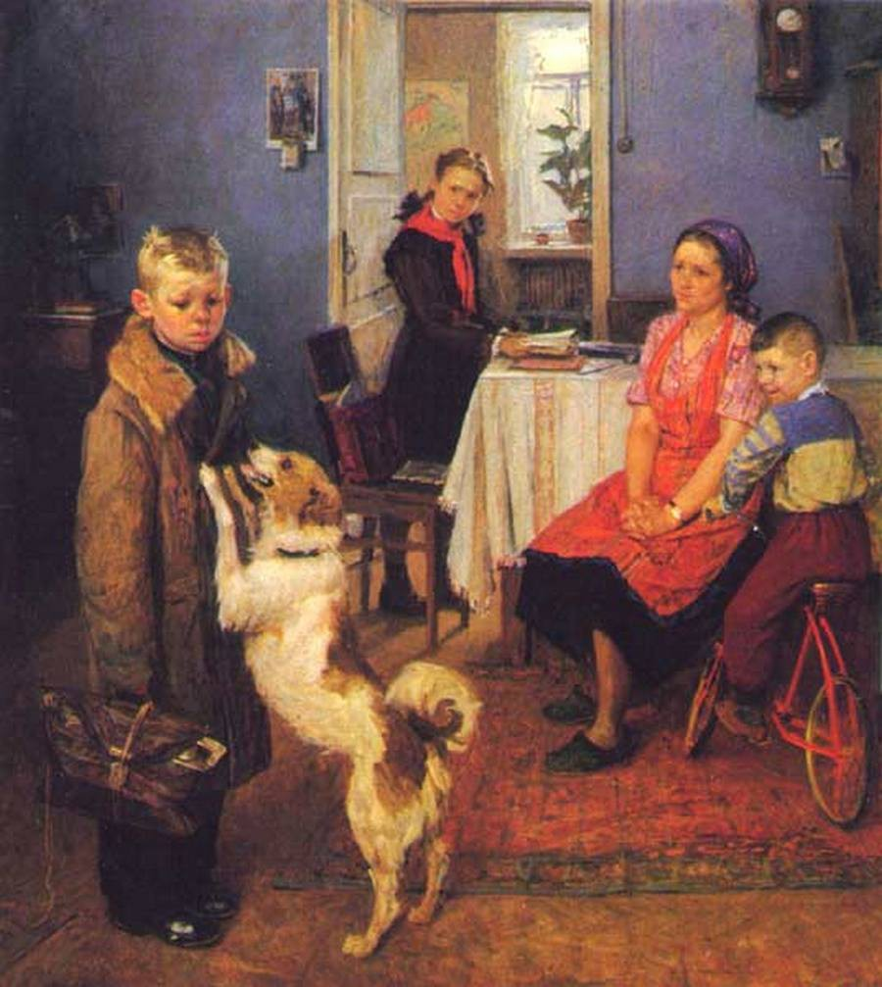
4. Знайте как можно больше о том, что происходит с Вашим ребенком.
Дайте понять, что Вы в курсе событий.
5. Измените свое отношение
к ребенку.
Ваш ребенок –
уже достаточно взрослый,
чтобы отвечать за свои поступки.

Slide 7
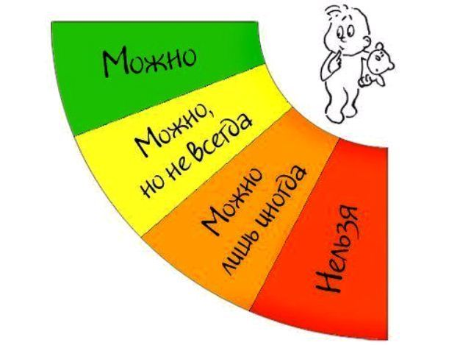
6. Не позволяйте собой манипулировать. Введите санкции или ограничения. Введение ограничений поможет ребёнку убедиться в том, что он вам не безразличен. А Вы не забудьте подчеркнуть, что действуете так, любя и тревожась за него, и поступаете так в его интересах.
7. Не исправляйте за ребенка его ошибки. Заглаживая ошибки своего ребенка, родители усиливают его чувство безнаказанности. В результате ребенок не сталкивается с последствиями своего поведения и не делает выводов, становится безответственным.

Slide 8

8. Меньше говорите,
а больше делайте.
9. Восстановите доверие
к ребенку. Прекратите
обсуждать уже
произошедшее.
Не напоминайте
ребенку о его
проступке, так как
навязчивые разговоры могут сыграть провокационную роль.
10. Помогите ребенку изменить жизнь к лучшему. Найдите время для общения с ребёнком и совместных занятий. Поощряйте его увлечения, интересы, помогите найти ему дело по душе. Не оставляйте достижения детей без внимания.

Slide 9
Помните!
1. Если ребёнка постоянно критикуют, он учится ненавидеть.
2. Если ребёнок живёт во вражде, он учится агрессивности.
3. Если ребёнка высмеивают, он становится замкнутым.
4. Если ребёнок растёт в упрёках, он учится жить с чувством вины.
5. Если ребёнок растёт в терпимости, он учится принимать других.
6. Если ребёнка подбадривают, он учится верить в себя.
7. Если ребёнка хвалят, он учится быть благодарным.
8. Если ребёнок растёт в честности, он учится быть справедливым.
9. Если ребёнок живёт в безопасности, он учится верить в людей.
10. Если ребёнка поддерживают, он учится ценить себя.
11. Если ребёнок живёт в понимании и дружелюбии, он учится находить любовь в этом мире.

